Slide 1
BÀI 6: LUYỆN TẬP CHUNG
(TIẾT 3)

Slide 2
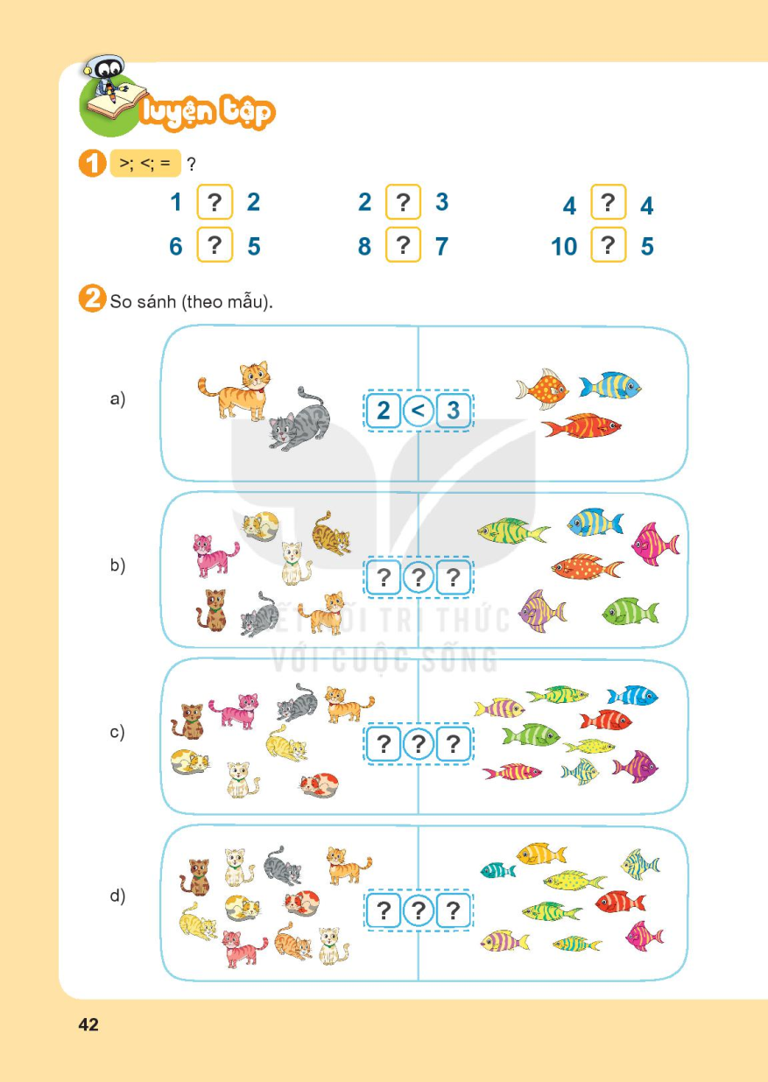
<
<
=
>
>
>

Slide 3
7
>
6

Slide 4
8
<
9
10
>
9

Slide 5
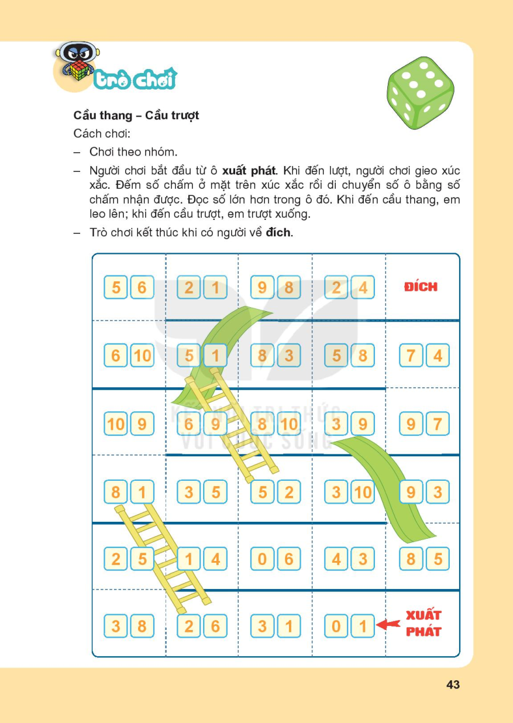

Slide 7
TẠM BIỆT CÁC EM

